Slide 1
Generalized Low Rank Models
Of
Air Quality Dataset
GLRM
7107018017 林祐陞

Slide 2
➢
Schema
資料狀況確認
合併結構相同的年份資料
na.drop
生成missing data for testing
GLRM
應用於原始資料, 補回missing

Slide 3
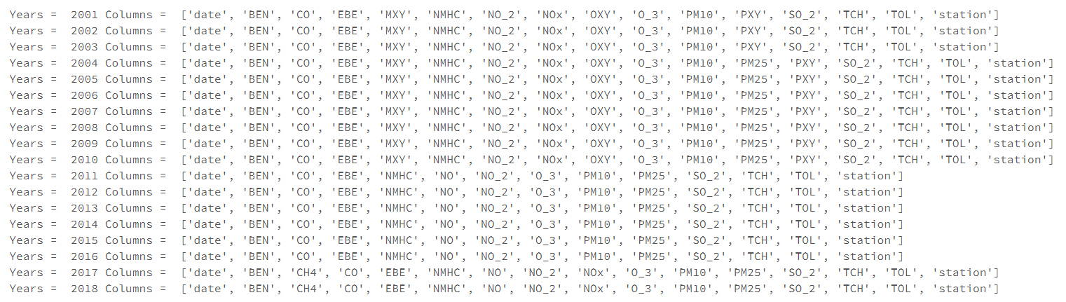
1
資料狀況確認
發現不同年間, 紀錄空汙的資料欄位並不完全相同

Slide 4
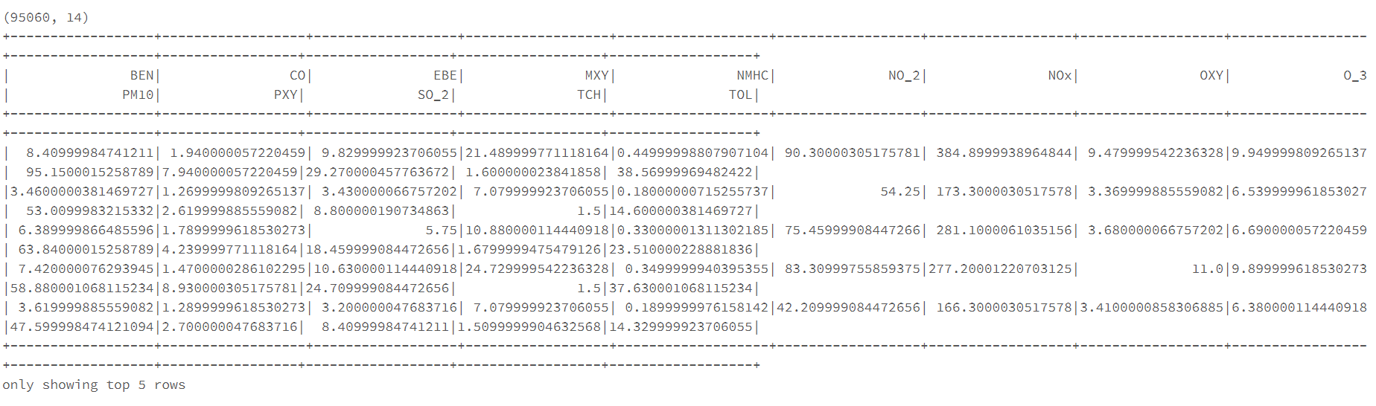
2
合併相同結構的資料
以2001~2003年為例, 其他年份作法相同
移除日期和觀測站編號
移除該列中若有遺失值的狀況

Slide 5
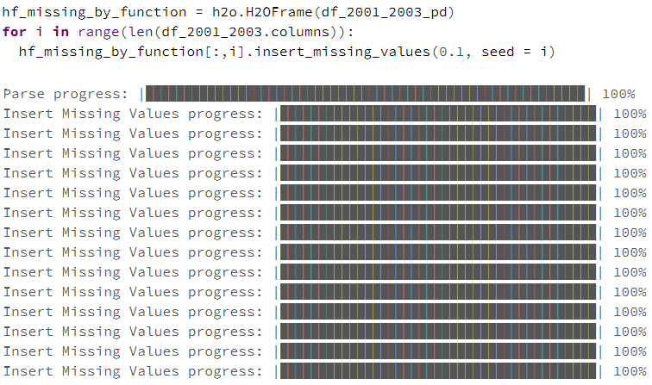
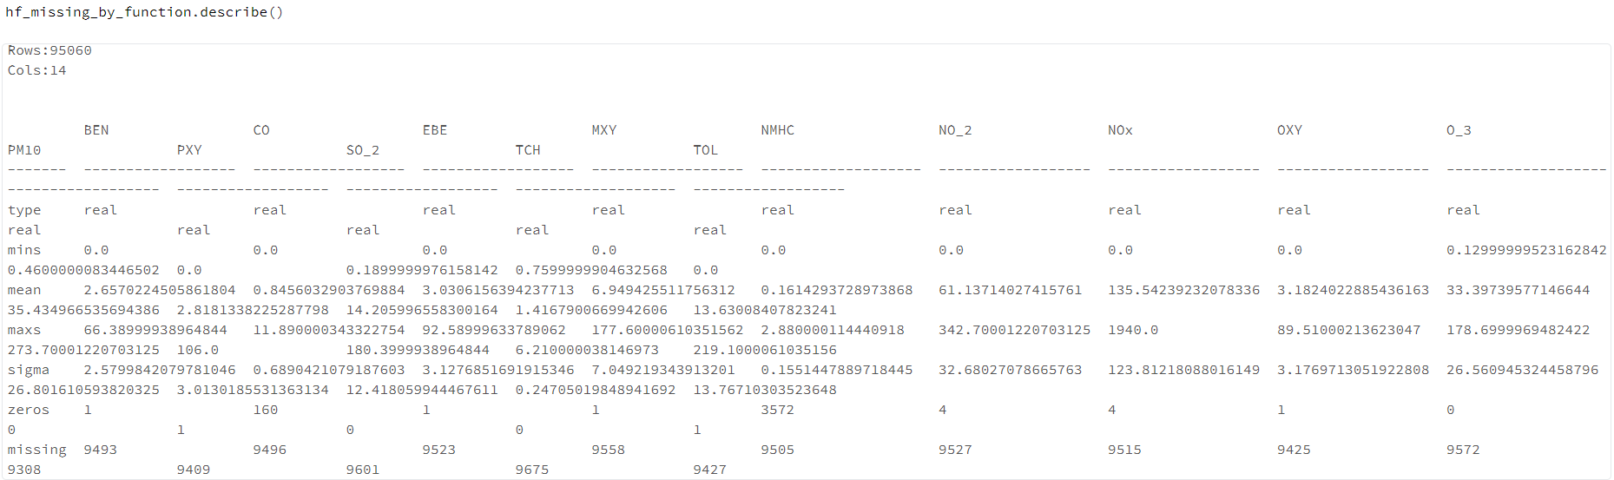
2
生成missing data
發現H2O function是設定機率加入missing
導致每個欄位missing數量並非真正10%

Slide 6
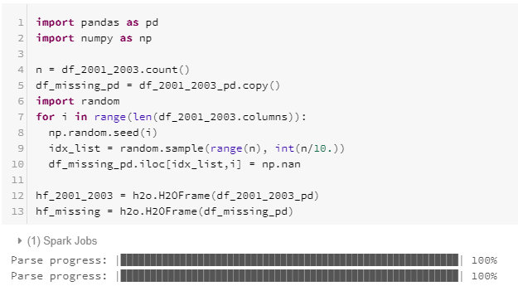
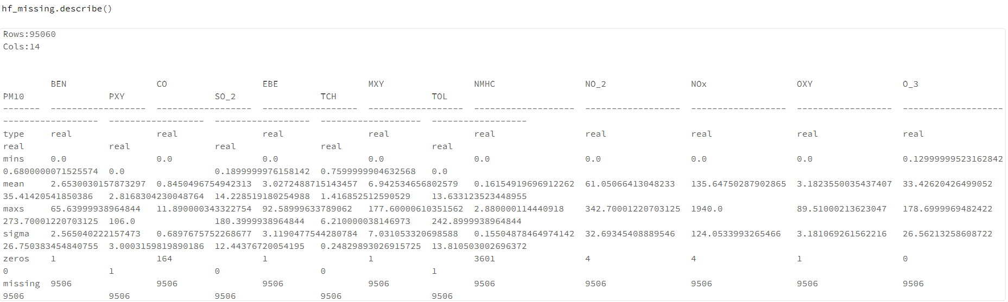
2
生成missing data
生成隨機index的方式, 移除10%資料量

Slide 7
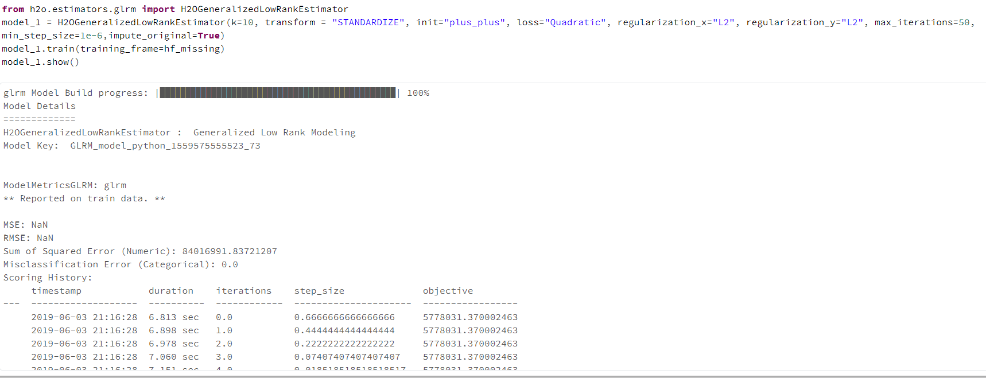
3
GLRM

Slide 8
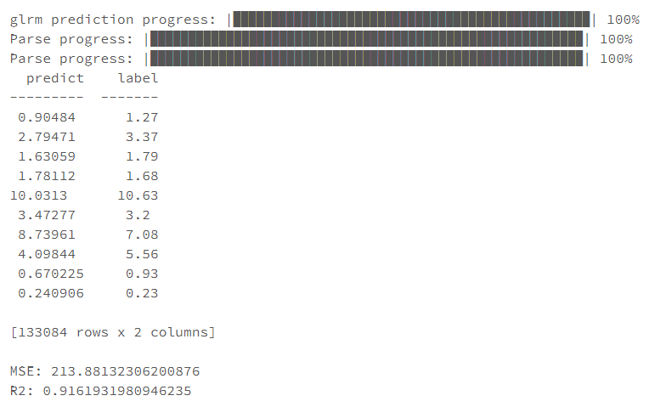
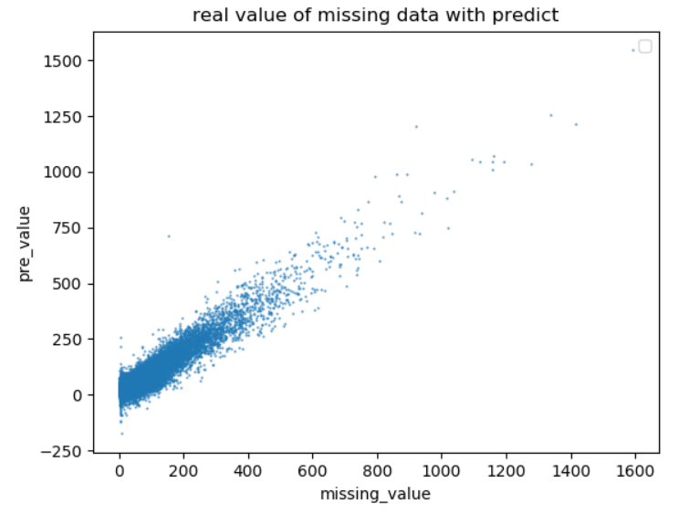
3
GLRM
觀察預測值跟實際值狀況, 以及MSE、R2

Slide 9
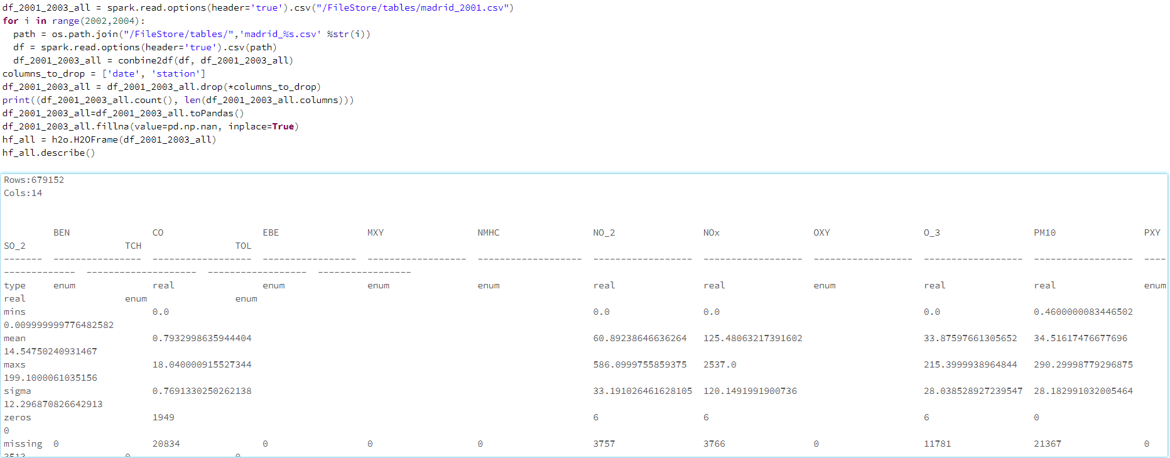
4
原始資料
應用回去含有missing的原始資料

Slide 10
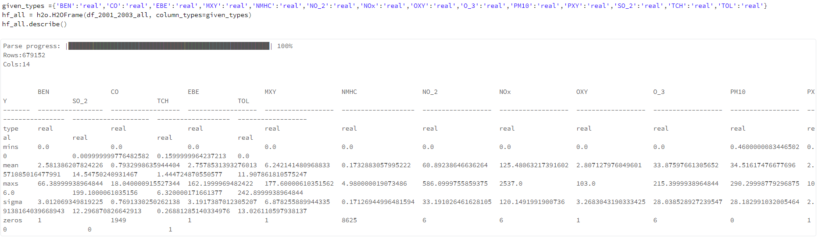
4
原始資料
資料型態設定

Slide 11


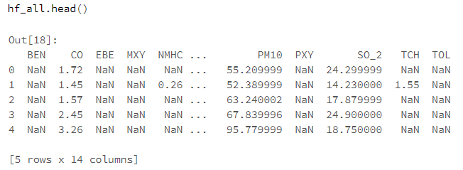
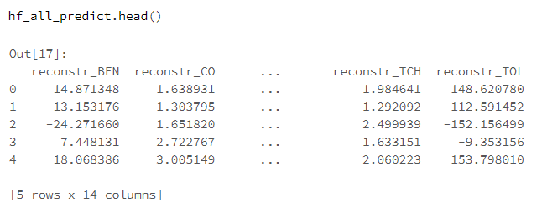
5
套用模型
預測缺失值
轉成pandas dataframe

Slide 12
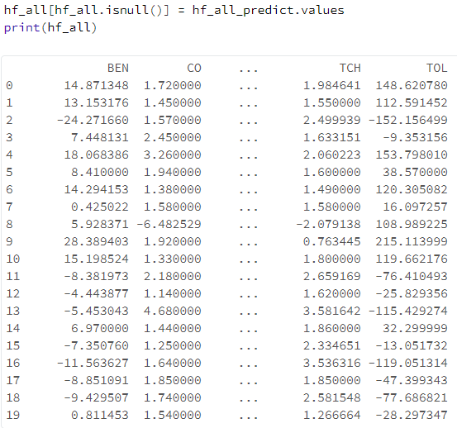
6
將原先為missing的部分, 補上predict的數值
補回遺漏值

